Slide 1

CATEDRA DE MODELAMIENTO DE SISTEMAS
FACULTAD DE CS BASICAS Y APLICADAS
Modelamiento de sistemas I 2022
PROFESORES:
SAMUEL VARELA (2C - 2D)
ALBERTO GARCIA (2A)
VÍCTOR DE LA FUENTE (2B)

Slide 2
CATEDRA DE MODELAMIENTO DE SISTEMAS
FACULTAD DE CS BASICAS Y APLICADAS
Planteo de problemas y búsqueda de solución
Introducción:
  Matemáticas para la vida real https://www.youtube.com/watch?v=V33U1OsFVnQ&t=13s
    Ejemplos sacados del video (Pizza - Pitágoras - Accidente)
  Ejemplo extraído del libro “Polya”:
    Partiendo de un punto “P”, un oso camina un kilómetro hacia el sur, al llegar cambia de dirección y camina un kilómetro hacia el este y después gira nuevamente y recorre un kilómetro hacia el norte llegando exactamente al punto de partida “P”. ¿De qué color es el oso?
      ¿Cuál es la incógnita? El color del oso. Pero ¿cómo se puede encontrar el color de un oso a partir de datos matemáticos?
      ¿Cuál es el dato? Una situación geométrica pero que parece contradictoria a si misma.
      ¿Después de recorrer 3 kilómetros de la manera descrita, ¿cómo puede el oso regresar al punto de partida?

Slide 3
CATEDRA DE MODELAMIENTO DE SISTEMAS
FACULTAD DE CS BASICAS Y APLICADAS
Planteo de problemas y búsqueda de solución
Solución:
  ¿Piensa que el oso es blanco y que el punto P es el polo Norte?; ¿puede demostrarlo?
  Como se ha comprendido, el problema está idealizado. Se considera a la tierra exactamente esférica y al oso como un punto material móvil sobre la tierra. Dicho punto (oso) describe un arco de meridiano al desplazarse hacia el sur o hacia el norte, y un arco de paralelo (paralelo al ecuador) al desplazarse hacia el este.
  Hay que distinguir dos casos:
    Si el oso regresa al punto P siguiendo un meridiano diferente del que utilizó para salir de “P”, dicho punto es necesariamente el Polo Norte. Otro punto en el dos meridianos se encuentran es el Polo Sur, pero el oso no podría haber salido de ese Polo más que caminando hacia el norte.
    El oso podría regresar al punto P siguiendo el mismo meridiano que utilizó para salir de P si, al desplazarse un kilómetro hacia el este, describiese n paralelos completos, pudiendo ser n igual a l, 2, 3 . . .

Slide 4
CATEDRA DE MODELAMIENTO DE SISTEMAS
FACULTAD DE CS BASICAS Y APLICADAS
Planteo de problemas y búsqueda de solución
Introducción:
  La comprensión de lectura mejora las competencias matemáticas y es esencial para la adquisición de nuevos conocimientos.
    Frankenstein y el moderno Prometeo – Mary Shelley

Slide 5
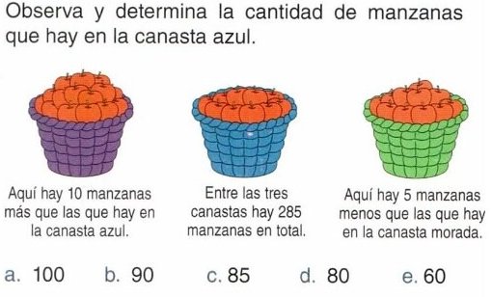
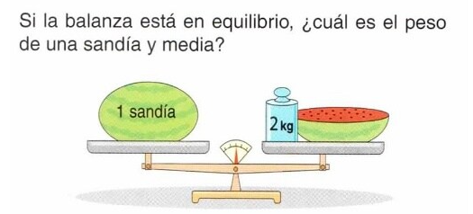
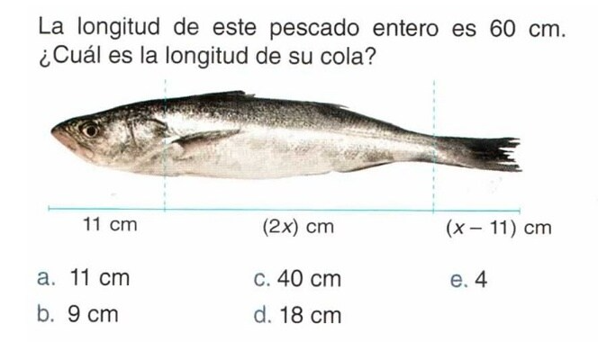
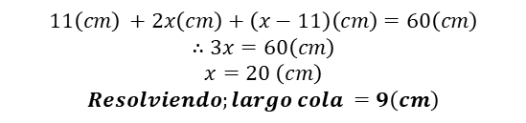
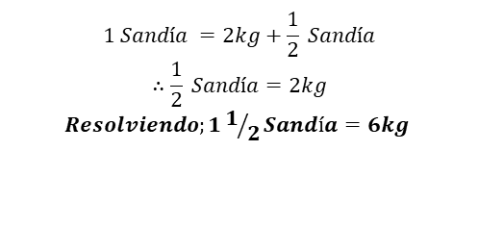
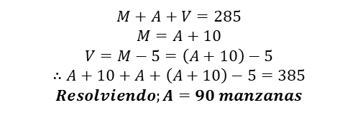
CATEDRA DE MODELAMIENTO DE SISTEMAS
FACULTAD DE CS BASICAS Y APLICADAS5
Planteo de problemas y búsqueda de solución
Ejercicios:
$$M+A+V=285$$
$$M=A+10$$
$$V=M−5=\left(A+10\right)−5$$
$$∴A+10+A+\left(A+10\right)−5=385$$
$$Resolviendo;A=90 manzanas$$
$$1 Sandía =2kg+\frac{1}{2} Sandía$$
$$∴\frac{1}{2} Sandía=2kg$$
$$Resolviendo;11/2Sandía=6kg$$
$$11\left(cm\right) +2x\left(cm\right)+\left(x−11\right)\left(cm\right)=60\left(cm\right)$$
$$∴3x=60\left(cm\right)$$
$$x=20 \left(cm\right)$$
$$Resolviendo;largo cola =9\left(cm\right)$$

Slide 6
CATEDRA DE MODELAMIENTO DE SISTEMAS
FACULTAD DE CS BASICAS Y APLICADAS
Planteo de problemas y búsqueda de solución
Técnicas de planteo:
  Técnicas básicas: https://www.youtube.com/watch?v=EYG1XvNUZF0
  Para resolver un problema se necesita:
    Comprender el problema.
    Concebir un plan de solución
    Ejecutar ese plan de solución
    Examinar la solución alcanzada
  Ejercitación: https://www.youtube.com/watch?v=1TF31ZRxQoI
  Pasos para resolver problemas de ecuaciones
    Expresar los datos en lenguaje algebraico.
    Escribir la expresión ecuación.
    Interpretar la ecuación.
    Resolver la ecuación despejando la incógnita.
    Comprobar el resultado obtenido.

Slide 7
CATEDRA DE MODELAMIENTO DE SISTEMAS
FACULTAD DE CS BASICAS Y APLICADAS
Método de resolución de problemas
Método de los cuatro cuadrantes:
  Una forma de resolver problemas es utilizar este método creado por el profesor Samuel Varela para entender el contexto, revisar los datos y comprender lo que se solicita:
METODO
¿QUE SE PIDE?
DATOS
¿EXISTE RELACION ENTRE DATOS Y LO QUE SE PIDE?
RESOLUCION

Slide 8
CATEDRA DE MODELAMIENTO DE SISTEMAS
FACULTAD DE CS BASICAS Y APLICADAS
Método de resolución de problemas
¿Cómo se aplica el método?
  Se identifican los que elementos que componen los hechos que se relatan en una situación a resolver.
SITUACION
CONTEXTO
INFORMACION
RELACION
SOLUCION

Slide 9
SITUACION: Contenido donde se relata un hecho
SITUACION
CONTEXTO
INFORMACION
RELACION
SOLUCION
CONTEXTO: Lugar, hora, condición climática donde se sitúa el hecho
SOLUCION:
Existirá solución solo si hay relación entre los datos y lo que se pide
RELACION:
¿Existe algún nexo entre el hecho y lo que se desea saber?
INFORMACION: Datos y condiciones enunciados en el hecho

Slide 10
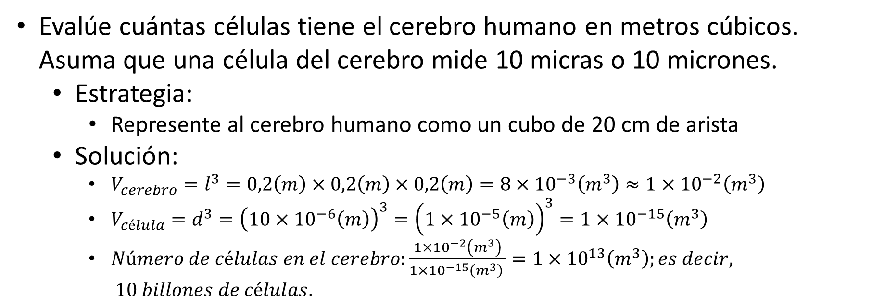
CATEDRA DE MODELAMIENTO DE SISTEMAS
FACULTAD DE CS BASICAS Y APLICADAS
Ejercicios
Evalúe cuántas células tiene el cerebro humano en metros cúbicos. Asuma que una célula del cerebro mide 10 micras o 10 micrones.
  Estrategia:
    Represente al cerebro humano como un cubo de 20 cm de arista
  Solución:
    $V_{cerebro}=l^{3}=0,2\left(m\right)×0,2\left(m\right)×0,2\left(m\right)=8×{10}^{−3}\left(m^{3}\right)≈1×{10}^{−2}\left(m^{3}\right)$
    $V_{célula}=d^{3}={\left(10×{10}^{−6}\left(m\right)\right)}^{3}={\left(1×{10}^{−5}\left(m\right)\right)}^{3}=\left.1×{10}^{−15}\left.\left(m^{3}\right) \right.\right.$
    $Número de células en el cerebro:\frac{1×{10}^{−2}\left(m^{3}\right)}{1×{10}^{−15}\left.\left(m^{3}\right) \right.}=1×{10}^{13}\left(m^{3}\right);es decir, 10 billones de células.$

Slide 11
CATEDRA DE MODELAMIENTO DE SISTEMAS
FACULTAD DE CS BASICAS Y APLICADAS
Ejercicios
Jaime tiene 10 bolsillos y 44 monedas. Quiere poner las monedas en los bolsillos de modo que en cada bolsillo el número de monedas sea diferente. ¿Puede hacerlo?
  Solución:
  La cantidad mínima de monedas en un bolsillo es 0
  El siguiente bolsillo 1, el que sigue 2, …y el último que es el décimo, debe tener a los menos 9.
  El número de monedas requerido es: 0+1+2+3+4+5+6+7+8+9 = 45 monedas
  Respuesta:
  Jaime no puede colocar distinto número de monedas porque para ello requeriría de 45 monedas y solo tiene 44.

Slide 12
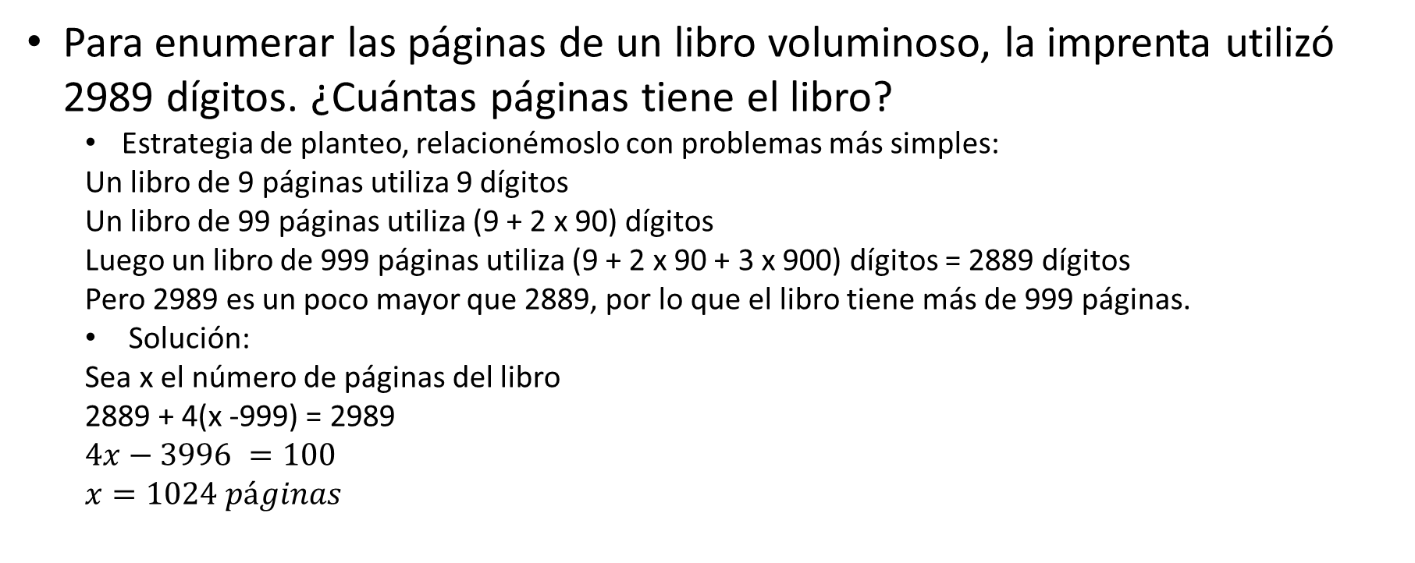
CATEDRA DE MODELAMIENTO DE SISTEMAS
FACULTAD DE CS BASICAS Y APLICADAS
Ejercicios
Para enumerar las páginas de un libro voluminoso, la imprenta utilizó 2989 dígitos. ¿Cuántas páginas tiene el libro?
  Estrategia de planteo, relacionémoslo con problemas más simples:
  Un libro de 9 páginas utiliza 9 dígitos
  Un libro de 99 páginas utiliza (9 + 2 x 90) dígitos
  Luego un libro de 999 páginas utiliza (9 + 2 x 90 + 3 x 900) dígitos = 2889 dígitos
  Pero 2989 es un poco mayor que 2889, por lo que el libro tiene más de 999 páginas.
  Solución:
  Sea x el número de páginas del libro
  2889 + 4(x -999) = 2989
  $$4x−3996 =100$$
  $$x=1024 páginas$$

Slide 13
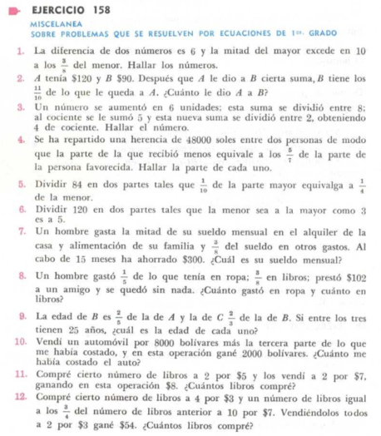
CATEDRA DE MODELAMIENTO DE SISTEMAS
FACULTAD DE CS BASICAS Y APLICADAS
Ejercicios del Baldor de Álgebra (ejercicio 158 pg 262)
Acceso digital al Baldor;
https://drive.google.com/file/d/0BzXIxkCfil5Ud0dvWUVvSjdrQ0E/view?resourcekey=0-HTjoEiGBJwCFDb-upVjxew
Otro acceso digital a soluciones problemas Baldor;
https://algebra.jcbmat.com/
Acceso digital a las soluciones del Baldor;
https://docs.google.com/file/d/0B63mQbEg2gSAYjM0MjA2NjEtN2YxMi00NTljLThjODUtODg0ZDJiMDI2OTg3/edit?hl=es&resourcekey=0-IyvSAv1nCD4vKDnmYB4yrw

Slide 14
Proporciones y Porcentajes
CATEDRA DE MODELAMIENTO DE SISTEMAS
FACULTAD DE CS BASICAS Y APLICADAS
Ejercicios de planteo con Razones y Proporciones

Slide 15
CATEDRA DE MODELAMIENTO DE SISTEMAS
FACULTAD DE CS BASICAS Y APLICADAS
Razones y Proporciones
RAZÓNES o RELACIÓN entre dos cantidades es el resultado de comparar esas dos cantidades entre si.
Dos Cantidades pueden compararse de dos maneras:
  Calculando cuánto más grande es una respecto de otra mediante la operación de la resta. (Razón Aritmética o por diferencia)
  Determinar cuantas veces cabe una dentro de la otra mediante una división. (Razón Geométrica o por cociente)
Nos interesarán las razones geométricas o por cociente.
Acceso digital al Aritmética Baldor;
https://www.mediafire.com/file/desnkej3iqn34jb/B-ARITMETICA.pdf/file
Acceso digital a las soluciones de Aritmética del Baldor;
https://drive.google.com/file/d/1FAjd38U0ROHVdWlZLvycj7MczufhQ5Gz/view

Slide 16
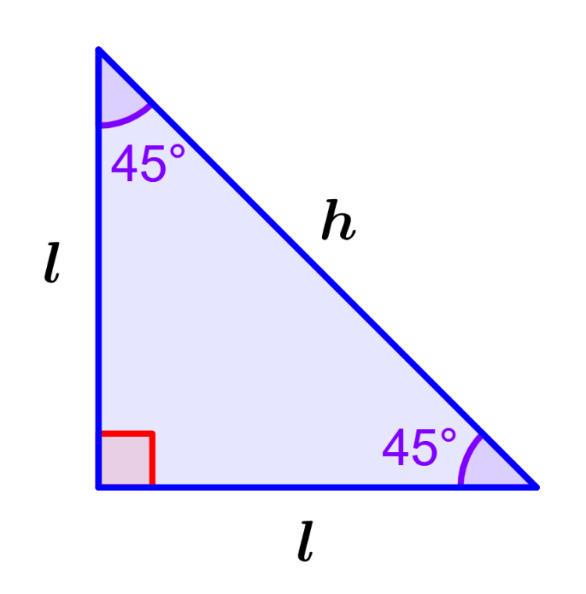
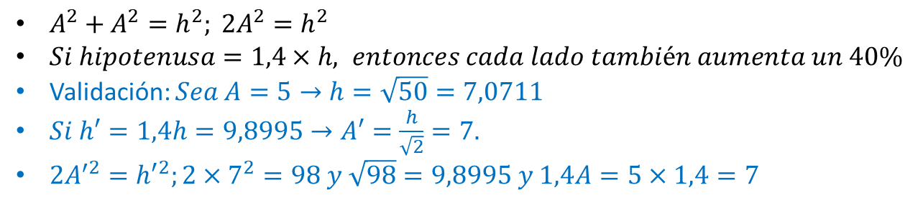
CATEDRA DE MODELAMIENTO DE SISTEMAS
FACULTAD DE CS BASICAS Y APLICADAS
Razones y Proporciones; Ejercicio 1 y desarrollo
Se tiene un triángulo rectángulo isósceles, donde los catetos tienen un valor de A.
  En qué porcentaje deben cambiar los catetos si la hipotenusa aumenta en un 40%.
Desarrollo:
$A^{2}+A^{2}=h^{2}; 2A^{2}=h^{2}$
$Si hipotenusa=1,4×h, entonces cada lado también aumenta un 40\%$
Validación: $Sea A=5→h=\sqrt{50}=7,0711$
$Si h′=1,4h=9,8995→A′=\frac{h}{\sqrt{2}}=7.$
$2A^{′2}={h′}^{2};2×7^{2}=98 y \sqrt{98}=9,8995 y 1,4A=5×1,4=7$
A
A

Slide 17
CATEDRA DE MODELAMIENTO DE SISTEMAS
FACULTAD DE CS BASICAS Y APLICADAS
Razones y Proporciones; Ejercicio 2
La piscina de la Escuela Naval, tiene un largo de A metros y el resto de sus dimensiones tienen la siguiente relación:
  El ancho está en relación al largo como 2/3 y la profundidad está en relación al ancho como 1/8.
  Para su llenado la piscina requiere de T horas.
Calcular:
  El volumen total de la piscina
  El volumen de llenado después de H horas
  El porcentaje de llenado de la piscina después de 3,5 horas, respecto del volumen total.
  El tiempo transcurrido para llenar el 40% del volumen total de la piscina

Slide 18
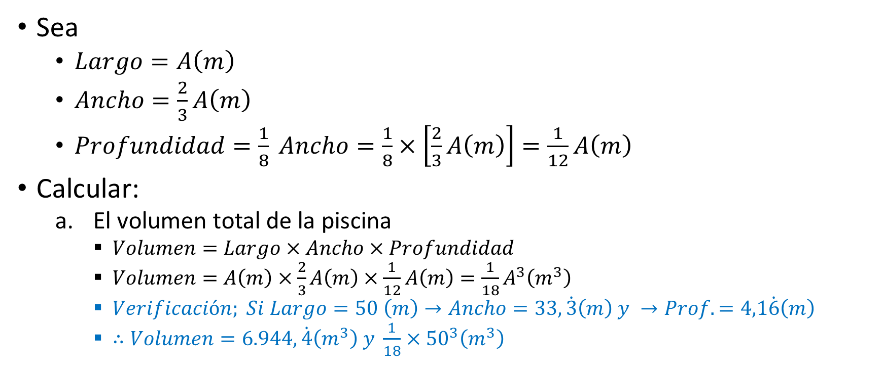
CATEDRA DE MODELAMIENTO DE SISTEMAS
FACULTAD DE CS BASICAS Y APLICADAS
Razones y Proporciones; Desarrollo 2
Sea
  $Largo=A\left(m\right)$
  $Ancho=\frac{2}{3}A\left(m\right)$
  $Profundidad=\frac{1}{8} Ancho=\frac{1}{8}×\left[\frac{2}{3}A\left(m\right)\right]=\frac{1}{12}A\left(m\right)$
Calcular:
  El volumen total de la piscina
    $Volumen=Largo×Ancho×Profundidad$
    $Volumen=A\left(m\right)×\frac{2}{3}A\left(m\right)×\frac{1}{12}A\left(m\right)=\frac{1}{18}A^{3}\left(m^{3}\right)$
    $Verificación; Si Largo=50 \left(m\right)→Ancho=33,\dot{3}\left(m\right) y →Prof. =4,1\dot{6}\left(m\right)$
    $∴Volumen=6.944,\dot{4}\left(m^{3}\right) y \frac{1}{18}×{50}^{3}\left(m^{3}\right)$

Slide 19
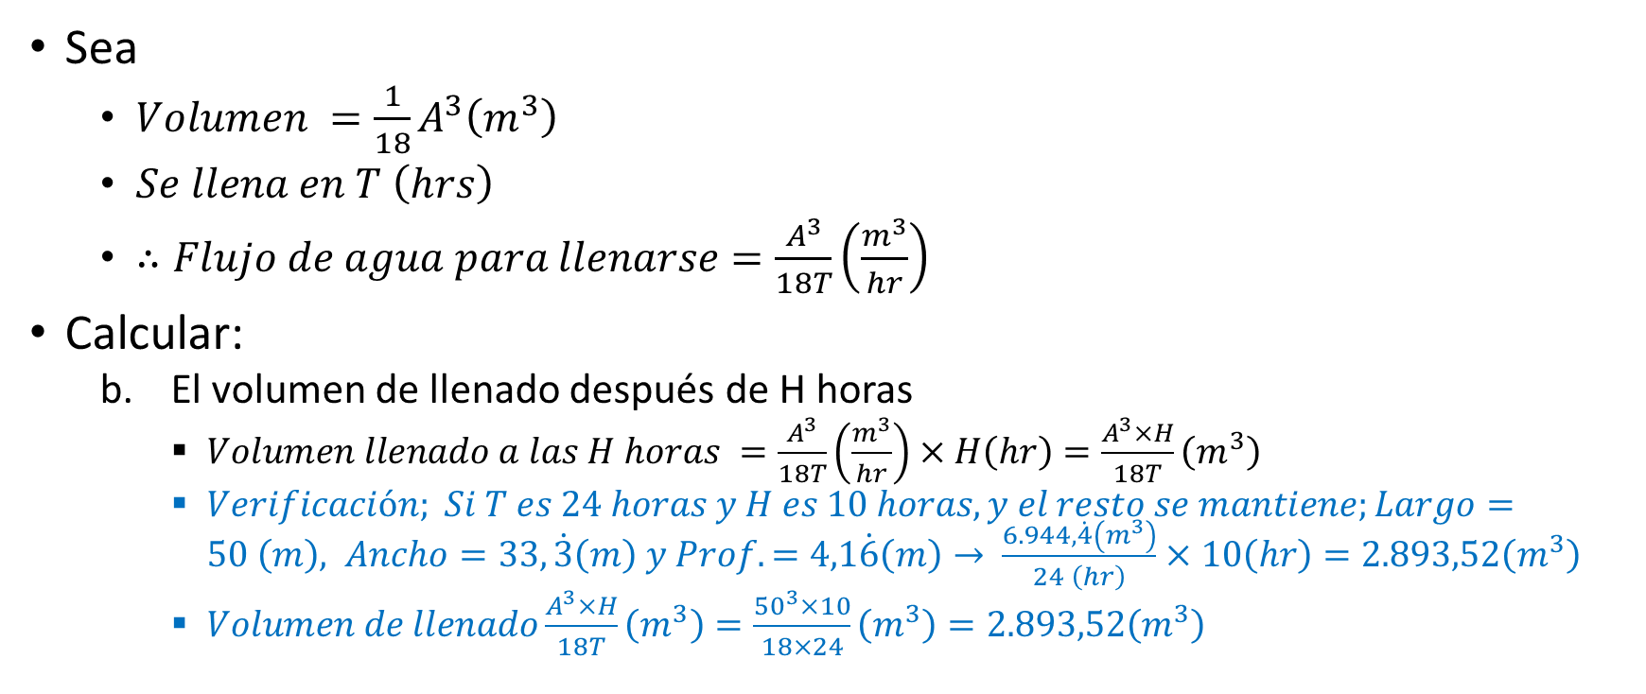
CATEDRA DE MODELAMIENTO DE SISTEMAS
FACULTAD DE CS BASICAS Y APLICADAS
Razones y Proporciones; Desarrollo 2
Sea
  $Volumen =\frac{1}{18}A^{3}\left(m^{3}\right)$
  $Se llena en T \left(hrs\right)$
  $∴Flujo de agua para llenarse=\frac{A^{3}}{18T}\left(\frac{m^{3}}{hr}\right)$
Calcular:
  El volumen de llenado después de H horas
    $Volumen llenado a las H horas =\frac{A^{3}}{18T}\left(\frac{m^{3}}{hr}\right)×H\left(hr\right)=\frac{A^{3}×H}{18T}\left(m^{3}\right)$
    $Verificación; Si T es 24 horas y H es 10 horas, y el resto se mantiene;Largo=50 \left(m\right), Ancho=33,\dot{3}\left(m\right) y Prof. =4,1\dot{6}\left(m\right)→ \frac{6.944,\dot{4}\left(m^{3}\right)}{24 \left(hr\right)}×10\left(hr\right)=2.893,52\left(m^{3}\right)$
    $Volumen de llenado\frac{A^{3}×H}{18T}\left(m^{3}\right)=\frac{{50}^{3}×10}{18×24}\left(m^{3}\right)=2.893,52\left(m^{3}\right)$

Slide 20
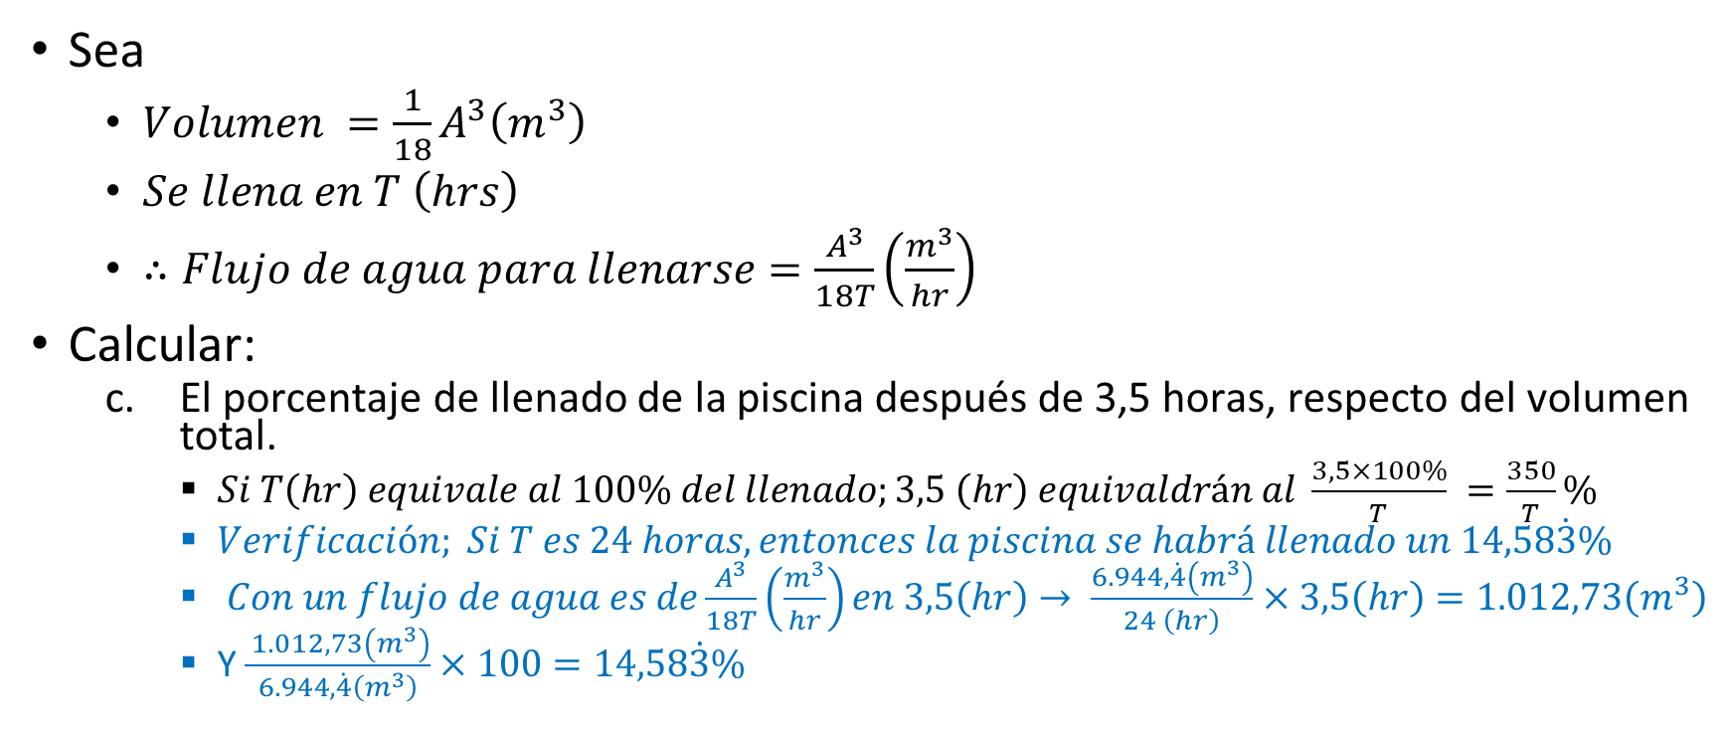
CATEDRA DE MODELAMIENTO DE SISTEMAS
FACULTAD DE CS BASICAS Y APLICADAS
Razones y Proporciones; Desarrollo 2
Sea
  $Volumen =\frac{1}{18}A^{3}\left(m^{3}\right)$
  $Se llena en T \left(hrs\right)$
  $∴Flujo de agua para llenarse=\frac{A^{3}}{18T}\left(\frac{m^{3}}{hr}\right)$
Calcular:
  El porcentaje de llenado de la piscina después de 3,5 horas, respecto del volumen total.
    $Si T\left(hr\right) equivale al 100\% del llenado;3,5 \left(hr\right) equivaldrán al \frac{3,5×100\%}{T} =\frac{350}{T}\%$
    $Verificación; Si T es 24 horas, entonces la piscina se habrá llenado un 14,58\dot{3}\%$
    $Con un flujo de agua es de\frac{A^{3}}{18T}\left(\frac{m^{3}}{hr}\right)en 3,5\left(hr\right)→ \frac{6.944,\dot{4}\left(m^{3}\right)}{24 \left(hr\right)}×3,5\left(hr\right)=1.012,73\left(m^{3}\right)$
    Y $\frac{ 1.012,73\left(m^{3}\right)}{6.944,\dot{4}\left(m^{3}\right)}×100=14,58\dot{3}\%$

Slide 21
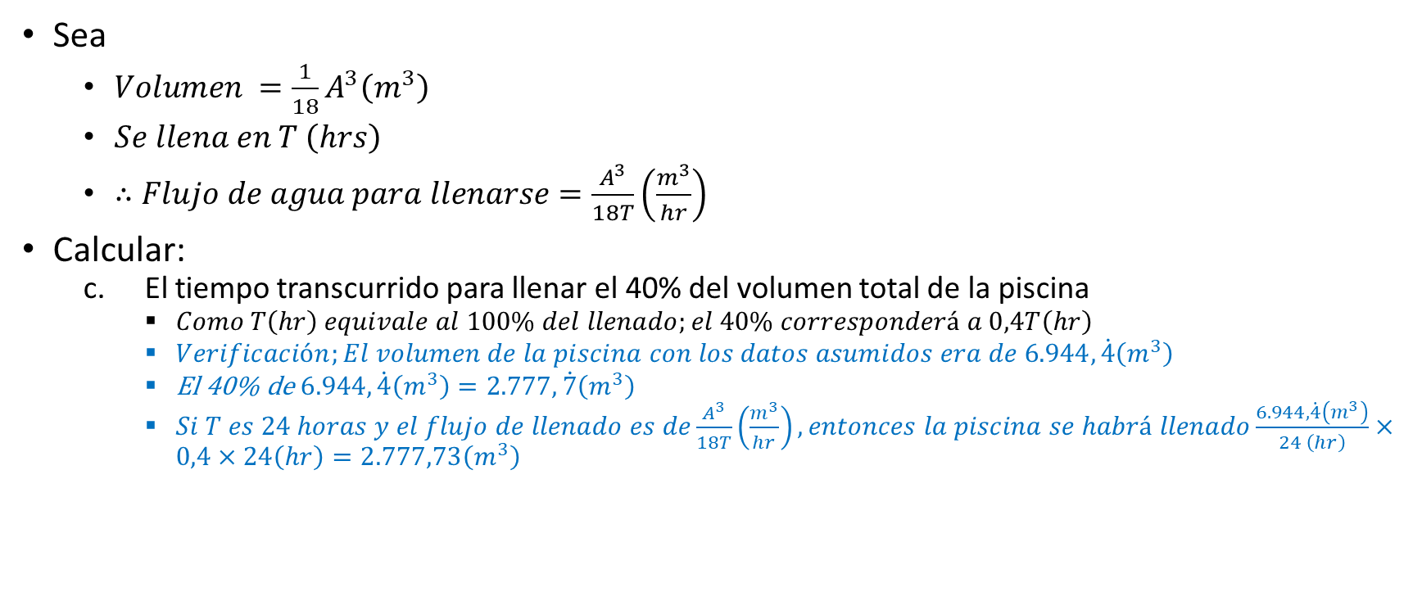
CATEDRA DE MODELAMIENTO DE SISTEMAS
FACULTAD DE CS BASICAS Y APLICADAS
Razones y Proporciones; Desarrollo 2
Sea
  $Volumen =\frac{1}{18}A^{3}\left(m^{3}\right)$
  $Se llena en T \left(hrs\right)$
  $∴Flujo de agua para llenarse=\frac{A^{3}}{18T}\left(\frac{m^{3}}{hr}\right)$
Calcular:
  El tiempo transcurrido para llenar el 40% del volumen total de la piscina
    $Como T\left(hr\right) equivale al 100\% del llenado;el 40\% corresponderá a 0,4T\left(hr\right)$
    $Verificación;El volumen de la piscina con los datos asumidos era de 6.944,\dot{4}\left(m^{3}\right)$
    El 40% de $6.944,\dot{4}\left(m^{3}\right)=2.777,\dot{7}\left(m^{3}\right)$
    $Si T es 24 horas y el flujo de llenado es de\frac{A^{3}}{18T}\left(\frac{m^{3}}{hr}\right), entonces la piscina se habrá llenado\frac{6.944,\dot{4}\left(m^{3}\right)}{24 \left(hr\right)}×0,4×24\left(hr\right)=2.777,73\left(m^{3}\right)$

Slide 22
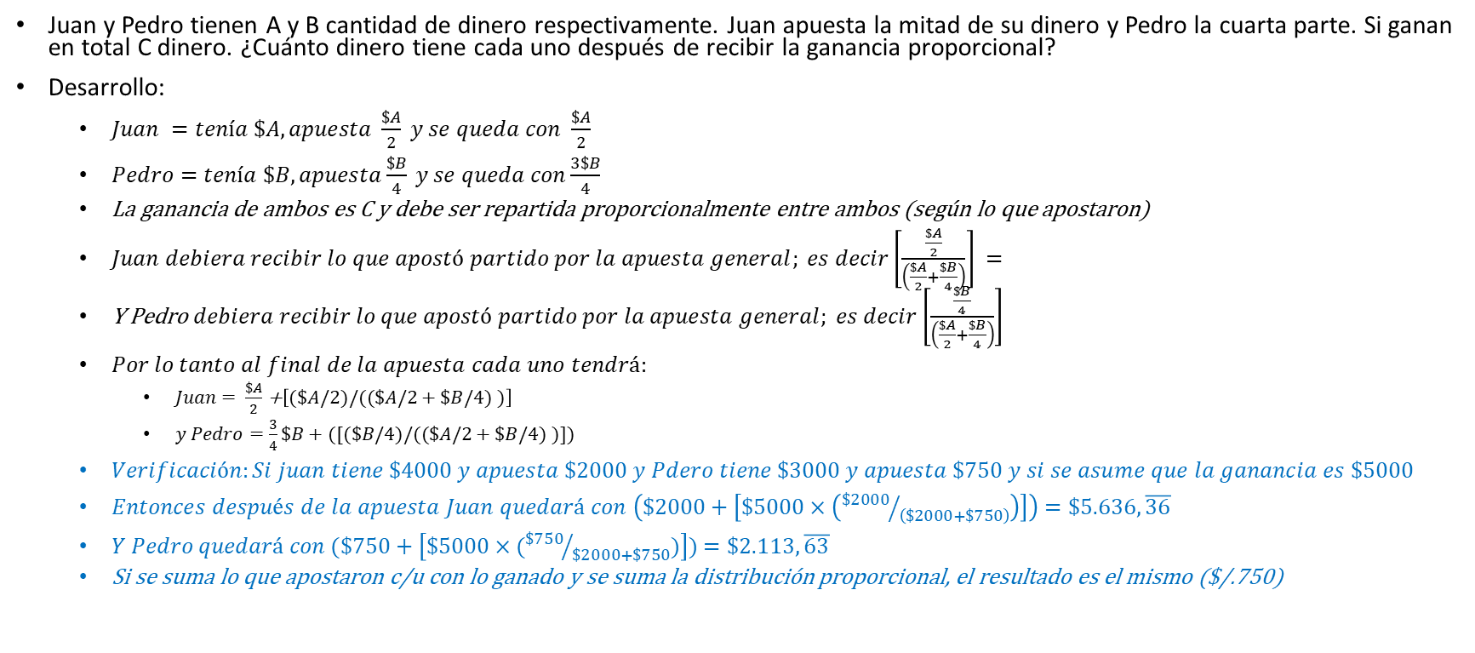
CATEDRA DE MODELAMIENTO DE SISTEMAS
FACULTAD DE CS BASICAS Y APLICADAS
Razones y Proporciones; Ejercicio 3
Juan y Pedro tienen A y B cantidad de dinero respectivamente. Juan apuesta la mitad de su dinero y Pedro la cuarta parte. Si ganan en total C dinero. ¿Cuánto dinero tiene cada uno después de recibir la ganancia proporcional?
Desarrollo:
  $Juan =tenía \$A, apuesta \frac{\$A}{2} y se queda con \frac{\$A}{2}$
  $Pedro=tenía \$B, apuesta\frac{\$B}{4} y se queda con\frac{3\$B}{4}$
  La ganancia de ambos es C y debe ser repartida proporcionalmente entre ambos (según lo que apostaron)
  $Juan debiera recibir lo que apostó partido por la apuesta general; es decir\left[\frac{\frac{\$A}{2}}{\left(\frac{\$A}{2}+\frac{\$B}{4}\right)}\right] =$
  Y Pedro $debiera recibir lo que apostó partido por la apuesta general; es decir\left[\frac{\frac{\$B}{4}}{\left(\frac{\$A}{2}+\frac{\$B}{4}\right)}\right]$
  $Por lo tanto al final de la apuesta cada uno tendrá:$
    $Juan= \frac{\$A}{2}$+$\left[(\$A/2)/((\$A/2+\$B/4) )\right]$
    $y Pedro=\frac{3}{4}\$B+([(\$B/4)/((\$A/2+\$B/4) )])$
  $Verificación:Si juan tiene \$4000 y apuesta \$2000 y Pdero tiene \$3000 y apuesta \$750 y si se asume que la ganancia es \$5000$
  $Entonces después de la apuesta Juan quedará con \left(\$2000+\left[\$5000×\left({\$2000}/{\left(\$2000+\$750\right)}\right)\right]\right)=\$5.636,\overline{36}$
  $Y Pedro quedará con (\$750+\left[\$5000×({\$750}/{\$2000+\$750})\right])=\$2.113,\overline{63}$
  Si se suma lo que apostaron c/u con lo ganado y se suma la distribución proporcional, el resultado es el mismo ($/.750)

Slide 23
CATEDRA DE MODELAMIENTO DE SISTEMAS
FACULTAD DE CS BASICAS Y APLICADAS
Razones y Proporciones; Ejercicio 4
En una Escuela Rural del Salto del Laja, existen dos cursos mixtos, donde el curso 1 es al curso 2 como de 6 a 5. La cantidad de hombres aprobados del primer curso es igual 60% del curso, mientras que las mujeres reprobadas del segundo curso son 15.
Hay 15 hombres aprobados en el segundo curso y éstos equivalen al 30% del total del curso. Los hombres reprobados del segundo curso son iguales a un tercio de las mujeres reprobadas del mismo curso. La cantidad de reprobados del primer curso es igual a la sexta parte del curso y de éstos la décima parte son mujeres.
  Calcular el porcentaje de aprobados del segundo curso respecto del total de alumnos de ambos cursos.
  Calcular la proporción de mujeres del segundo curso respecto del total de hombres de ambos cursos.
  Calcular el porcentaje del total de reprobados, respecto del total de mujeres de ambos cursos.
  Calcular la proporción de hombres aprobados del primer curso, respecto de las mujeres reprobadas del segundo curso.
  Calcular el porcentaje de mujeres reprobadas del segundo curso, respecto de las mujeres aprobadas del primer curso.

Slide 24
CATEDRA DE MODELAMIENTO DE SISTEMAS
FACULTAD DE CS BASICAS Y APLICADAS
Razones y Proporciones; Ejercicio 4
En una Escuela Rural del Salto del Laja, existen dos cursos mixtos, donde el curso 1 es al curso 2 como de 6 a 5. La cantidad de hombres aprobados del primer curso es igual 60% del curso, mientras que las mujeres reprobadas del segundo curso son 15.
Hay 15 hombres aprobados en el segundo curso y éstos equivalen al 30% del total del curso. Los hombres reprobados del segundo curso son iguales a un tercio de las mujeres reprobadas del mismo curso. La cantidad de reprobados del primer curso es igual a la sexta parte del curso y de éstos la décima parte son mujeres.
  Calcular el porcentaje de aprobados del segundo curso respecto del total de alumnos de ambos cursos.
  Calcular la proporción de mujeres del segundo curso respecto del total de hombres de ambos cursos.
  Calcular el porcentaje del total de reprobados, respecto del total de mujeres de ambos cursos.
  Calcular la proporción de hombres aprobados del primer curso, respecto de las mujeres reprobadas del segundo curso.
  Calcular el porcentaje de mujeres reprobadas del segundo curso, respecto de las mujeres aprobadas del primer curso.

Slide 25
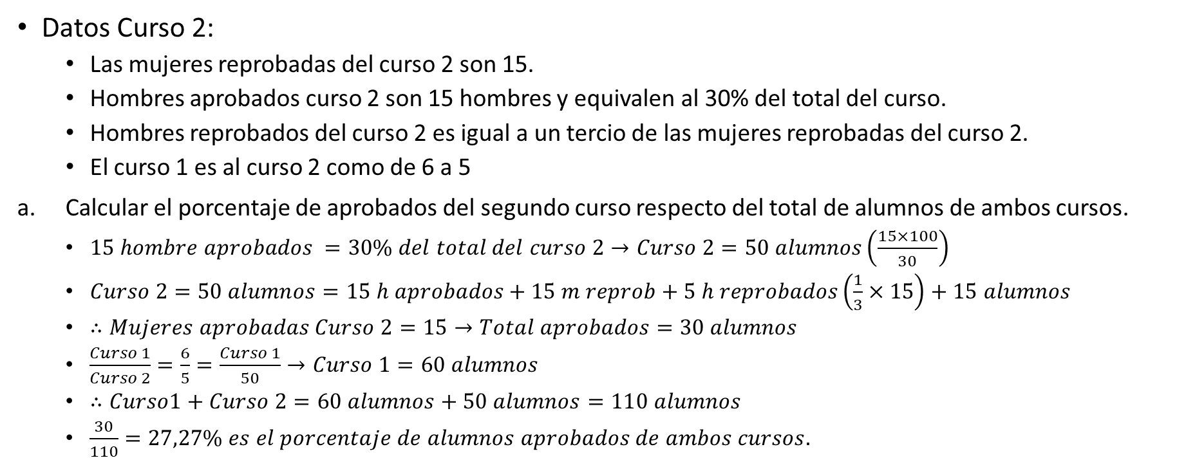
CATEDRA DE MODELAMIENTO DE SISTEMAS
FACULTAD DE CS BASICAS Y APLICADAS
Razones y Proporciones; Desarrollo ejercicio 4
Datos Curso 2:
  Las mujeres reprobadas del curso 2 son 15.
  Hombres aprobados curso 2 son 15 hombres y equivalen al 30% del total del curso.
  Hombres reprobados del curso 2 es igual a un tercio de las mujeres reprobadas del curso 2.
  El curso 1 es al curso 2 como de 6 a 5
Calcular el porcentaje de aprobados del segundo curso respecto del total de alumnos de ambos cursos.
  $15 hombre aprobados =30\% del total del curso 2→Curso 2=50 alumnos\left(\frac{15×100}{30}\right)$
  $Curso 2=50 alumnos=15 h aprobados+15 m reprob+5 h reprobados\left(\frac{1}{3}×15\right)+15 alumnos$
  $∴Mujeres aprobadas Curso 2=15→Total aprobados=30 alumnos$
  $\frac{Curso 1}{Curso 2}=\frac{6}{5}=\frac{Curso 1}{50}→Curso 1=60 alumnos$
  $∴Curso1+Curso 2=60 alumnos+50 alumnos=110 alumnos$
  $\frac{30}{110}=27,27\% es el porcentaje de alumnos aprobados de ambos cursos.$

Slide 26
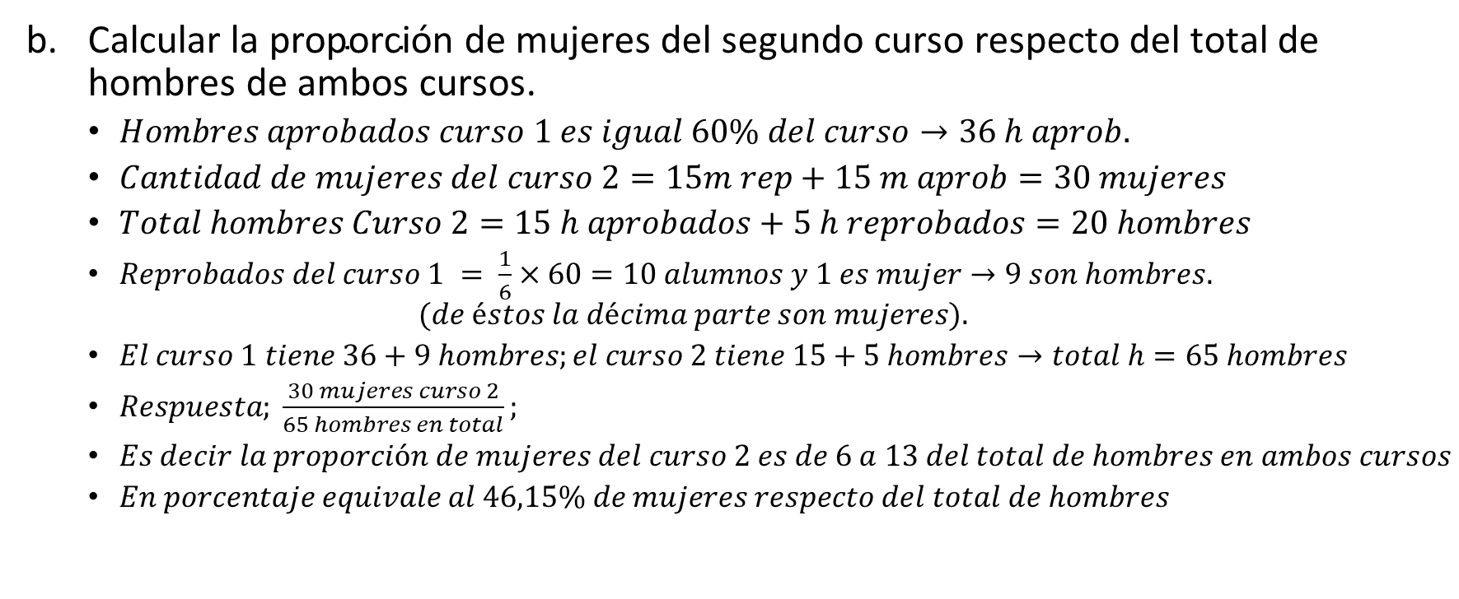
CATEDRA DE MODELAMIENTO DE SISTEMAS
FACULTAD DE CS BASICAS Y APLICADAS
Razones y Proporciones; Desarrollo ejercicio 4
$\text{Calcular} \text{la} \text{proporci}\text{ó}\text{n} \text{de} \text{mujeres} \text{del} \text{segundo} \text{curso} \text{respecto} \text{del} \text{total} \text{de} \text{hombres} \text{de} \text{ambos} \text{cursos}\text{.}$
  $Hombres aprobados curso 1 es igual 60\% del curso→36 h aprob.$
  $Cantidad de mujeres del curso 2=15m rep+15 m aprob=30 mujeres$
  $Total hombres Curso 2=15 h aprobados+5 h reprobados=20 hombres$
  $Reprobados del curso 1 = \frac{1}{6}×60=10 alumnos y 1 es mujer→9 son hombres.$
  $$(de éstos la décima parte son mujeres).$$
  $El curso 1 tiene 36+9 hombres;el curso 2 tiene 15+5 hombres→total h=65 hombres$
  $Respuesta; \frac{30 mujeres curso 2}{65 hombres en total};$
  $Es decir la proporción de mujeres del curso 2 es de 6 a 13 del total de hombres en ambos cursos$
  $En porcentaje equivale al 46,15\% de mujeres respecto del total de hombres$

Slide 27
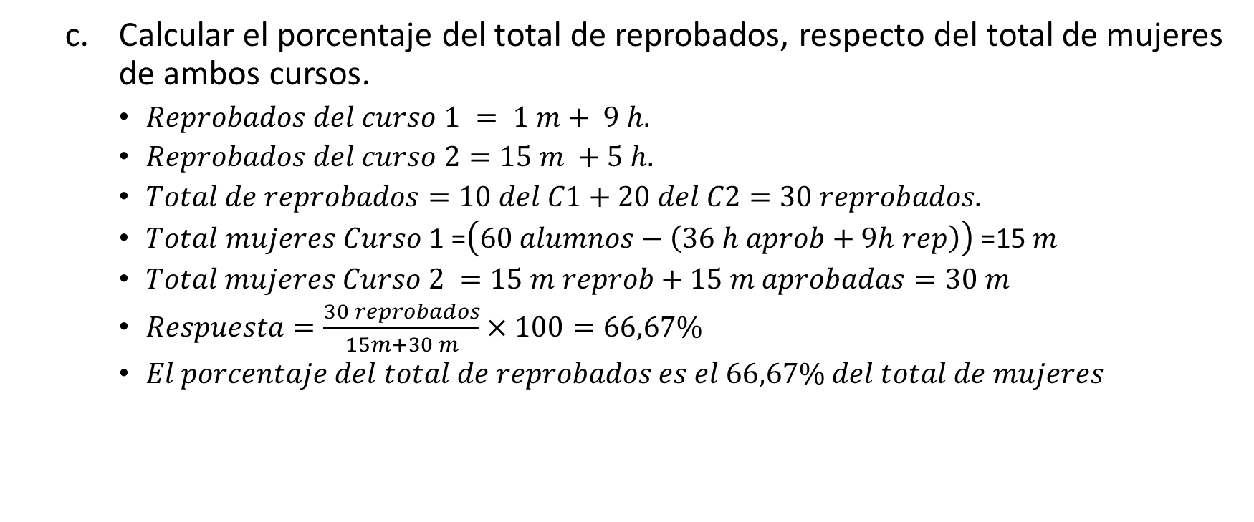
CATEDRA DE MODELAMIENTO DE SISTEMAS
FACULTAD DE CS BASICAS Y APLICADAS
Razones y Proporciones; Desarrollo ejercicio 4
  Calcular el porcentaje del total de reprobados, respecto del total de mujeres de ambos cursos.
    $Reprobados del curso 1 = 1 m+ 9 h.$
    $Reprobados del curso 2=15 m +5 h.$
    $Total de reprobados=10 del C1+20 del C2=30 reprobados.$
    $\text{Total} \text{mujeres} \text{Curso}\text{ 1 =}\left(60 alumnos−\left(36 h aprob+9h rep\right)\right) \text{=}\text{15} \text{m}$
    $Total mujeres Curso 2 =15 m reprob+15 m aprobadas=30 m$
    $Respuesta=\frac{30 reprobados}{15m+30 m}×100=66,67\%$
    $El porcentaje del total de reprobados es el 66,67\% del total de mujeres$

Slide 28
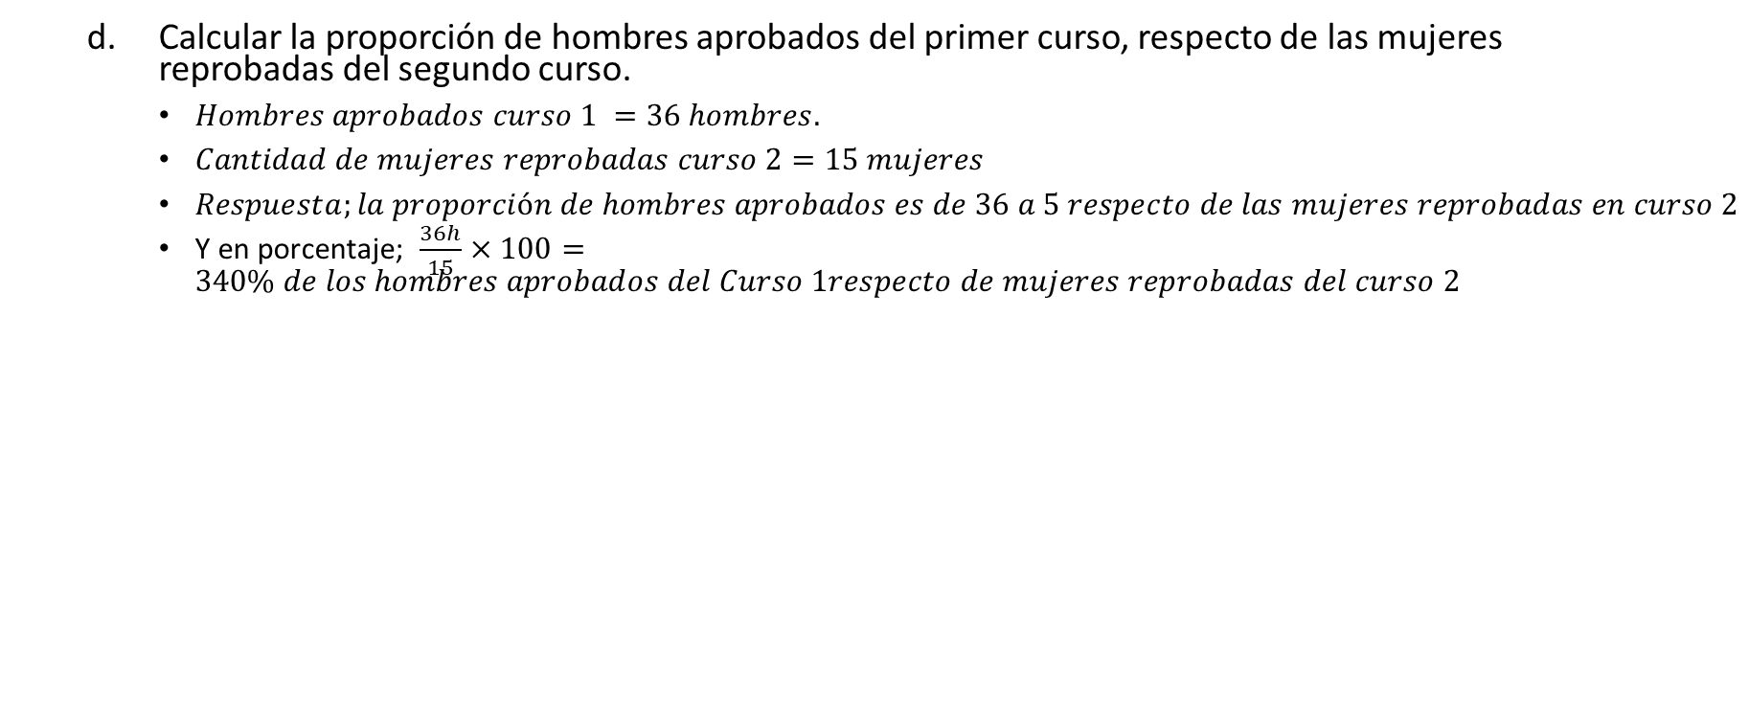
CATEDRA DE MODELAMIENTO DE SISTEMAS
FACULTAD DE CS BASICAS Y APLICADAS
Razones y Proporciones; Desarrollo Ejercicio 4
  Calcular la proporción de hombres aprobados del primer curso, respecto de las mujeres reprobadas del segundo curso.
    $Hombres aprobados curso 1 =36 hombres.$
    $Cantidad de mujeres reprobadas curso 2=15 mujeres$
    $Respuesta;la proporción de hombres aprobados es de 36 a 5 respecto de las mujeres reprobadas en curso 2$
    Y en porcentaje; $\frac{36h}{15}×100=340\% de los hombres aprobados del Curso 1respecto de mujeres reprobadas del curso 2$

Slide 29
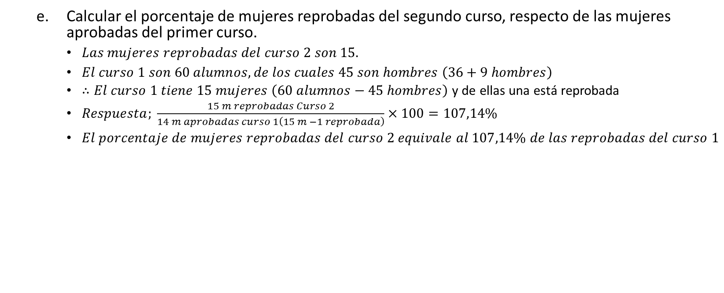
CATEDRA DE MODELAMIENTO DE SISTEMAS
FACULTAD DE CS BASICAS Y APLICADAS
Razones y Proporciones; Desarrollo ejercicio 4
  Calcular el porcentaje de mujeres reprobadas del segundo curso, respecto de las mujeres aprobadas del primer curso.
    $Las mujeres reprobadas del curso 2 son 15.$
    $El curso 1 son 60 alumnos, de los cuales 45 son hombres \left(36+9 hombres\right)$
    $∴El curso 1 tiene 15 mujeres \left(60 alumnos−45 hombres\right)$ y de ellas una está reprobada
    $Respuesta; \frac{15 m reprobadas Curso 2}{14 m aprobadas curso 1\left(15 m −1 reprobada\right)}×100=107,14\%$
    $El porcentaje de mujeres reprobadas del curso 2 equivale al 107,14\% de las reprobadas del curso 1$

Slide 30
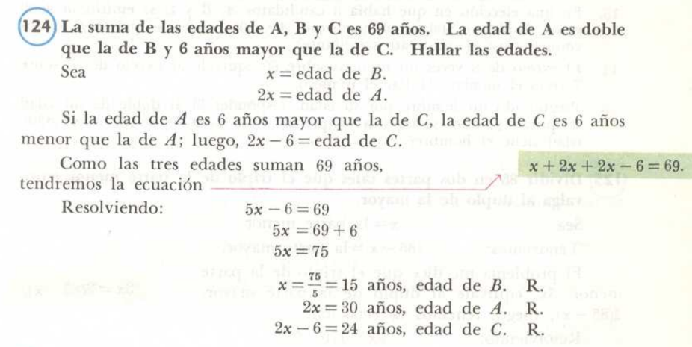
CATEDRA DE MODELAMIENTO DE SISTEMAS
FACULTAD DE CS BASICAS Y APLICADAS
Razones y Proporciones Baldor; página 135

Slide 31
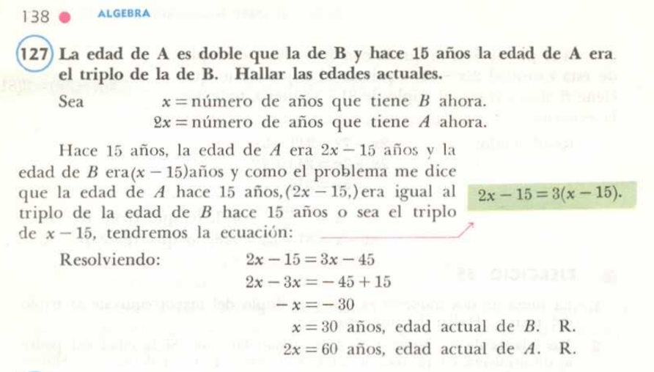
CATEDRA DE MODELAMIENTO DE SISTEMAS
FACULTAD DE CS BASICAS Y APLICADAS
Razones y Proporciones Baldor; página 138

Slide 32
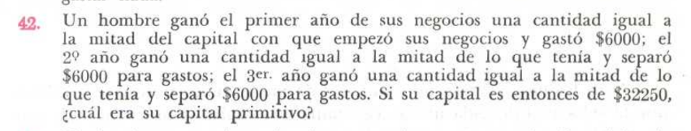
CATEDRA DE MODELAMIENTO DE SISTEMAS
FACULTAD DE CS BASICAS Y APLICADAS
Razones y Proporciones Baldor; página 265

Slide 33
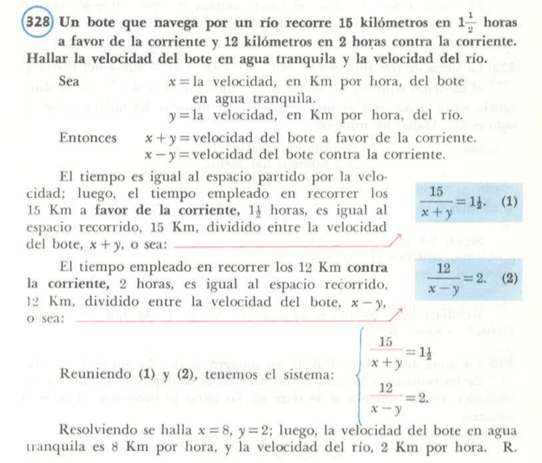
CATEDRA DE MODELAMIENTO DE SISTEMAS
FACULTAD DE CS BASICAS Y APLICADAS
Razones y Proporciones Baldor; página 365

Slide 34
Representación gráfica de funciones
CATEDRA DE MODELAMIENTO DE SISTEMAS
FACULTAD DE CS BASICAS Y APLICADAS
Modelamiento de problemas de planteo mediante representación gráfica
Referencias:
Baldor – Representación gráfica de funciones, pg 291 a 300
Baldor – Aplicaciones prácticas del uso de gráficos, pg 301 a 310

Slide 35
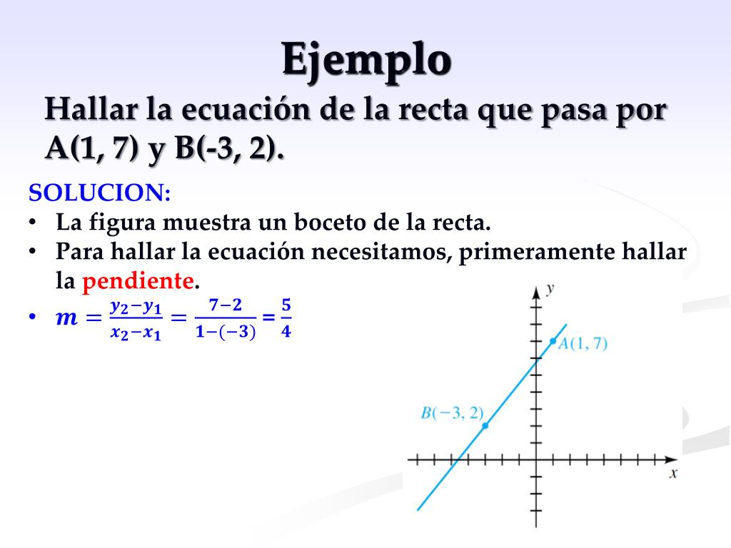


CATEDRA DE MODELAMIENTO DE SISTEMAS
FACULTAD DE CS BASICAS Y APLICADAS
ECUACION DE LA RECTA O FUNCION LINEAL
Normalmente de la forma $y=mx o y=mx+N$
$$y=mx$$
$$y=mx+N y sea N=15$$
x | y
-10 | -50
-8 | -40
-6 | -30
-4 | -20
-2 | -10
0 | 0
2 | 10
4 | 20
6 | 30
8 | 40
10 | 50
Sea m | 5
Sea N | 15
x | y
-10 | -35
-8 | -25
-6 | -15
-4 | -5
-2 | 5
0 | 15
2 | 25
4 | 35
6 | 45
8 | 55
10 | 65

Slide 36


CATEDRA DE MODELAMIENTO DE SISTEMAS
FACULTAD DE CS BASICAS Y APLICADAS
ECUACION DE LA PARABOLA O FUNCION CUADRATICA
Normalmente de la forma $y=x^{2} o y=x^{2}+B$
$$y=x^{2}$$
$$y=x^{2}+B y sea B=10$$
x | y
-100 | 10000
-80 | 6400
-60 | 3600
-40 | 1600
-20 | 400
0 | 0
20 | 400
40 | 1600
60 | 3600
80 | 6400
100 | 10000
x | y
-10 | 110
-8 | 74
-6 | 46
-4 | 26
-2 | 14
0 | 10
2 | 14
4 | 26
6 | 46
8 | 74
10 | 110

Slide 37

CATEDRA DE MODELAMIENTO DE SISTEMAS
FACULTAD DE CS BASICAS Y APLICADAS
ECUACION DE LOGARITMO NATURAL
Normalmente de la forma $y=\ln{x}$
$$y=\ln{x}$$
x | y
0,11 | -2,197
0,13 | -2,079
0,14 | -1,946
0,17 | -1,792
0,20 | -1,609
0,25 | -1,386
0,33 | -1,099
0,50 | -0,693
1,00 | 0,000
2,00 | 0,693
3,00 | 1,099
4,00 | 1,386
5,00 | 1,609
6,00 | 1,792
7,00 | 1,946
8,00 | 2,079
9,00 | 2,197
10,00 | 2,303

Slide 38


CATEDRA DE MODELAMIENTO DE SISTEMAS
FACULTAD DE CS BASICAS Y APLICADAS
ECUACION EXPONENCIAL CRECIENTE
Normalmente de la forma $y=e^{x}$
$$y=e^{x}$$
x | y
1,00 | 2,718
2,00 | 7,389
3,00 | 20,086
4,00 | 54,598
5,00 | 148,413
6,00 | 403,429
7,00 | 1.096,633
8,00 | 2.980,958
9,00 | 8.103,084
10,00 | 22.026,466

Slide 39


CATEDRA DE MODELAMIENTO DE SISTEMAS
FACULTAD DE CS BASICAS Y APLICADAS
ECUACION EXPONENCIAL DECRECIENTE
Normalmente de la forma $y=e^{−x}$
$$y=e^{−x}$$
x | y
1,00 | 0,36788
2,00 | 0,13534
3,00 | 0,04979
4,00 | 0,01832
5,00 | 0,00674
6,00 | 0,00248
7,00 | 0,00091
8,00 | 0,00034
9,00 | 0,00012
10,00 | 0,00005

Slide 40
CATEDRA DE MODELAMIENTO DE SISTEMAS
FACULTAD DE CS BASICAS Y APLICADAS
Gráfica de la velocidad v/s potencia de un buque
Un buque de dos ejes tiene los siguientes datos de potencia/velocidad:
Velocidad (nudos) | Potencia (hp)
0 | 1
6 | 20
10 | 100
11 | 150
12 | 240
13 | 360
14 | 540
15 | 820
y = 1,1441e^{0,4432x}
R² = 0,999
x | y
0 | 1,144
6 | 16,343
10 | 96,218
11 | 149,878
12 | 233,462
13 | 363,660
14 | 566,467
15 | 882,376

Slide 41
Planteo de problemas y búsqueda de solución mediante gráficos
CATEDRA DE MODELAMIENTO DE SISTEMAS
FACULTAD DE CS BASICAS Y APLICADAS
Modelamiento de problemas de planteo mediante representación gráfica

Slide 42
CATEDRA DE MODELAMIENTO DE SISTEMAS
FACULTAD DE CS BASICAS Y APLICADAS
Gráfica de la velocidad v/s potencia de un buque
$$x^{2}−x−6=0$$
x | y
3 | 0
2 | -4
1 | -6
0 | -6
-1 | -4
-2 | 0
-3 | 6
-4 | 14
-5 | 24
-6 | 36
-7 | 50

Slide 43
CATEDRA DE MODELAMIENTO DE SISTEMAS
FACULTAD DE CS BASICAS Y APLICADAS
Gráfica de la velocidad v/s potencia de un buque
x | y
-11 | -2210
-10 | -1728
-9 | -1320
-8 | -980
-7 | -702
-6 | -480
-5 | -308
-4 | -180
-3 | -90
-2 | -32
-1 | 0
0 | 12
1 | 10
2 | 0
3 | -12
4 | -20
5 | -18
6 | 0
7 | 40
8 | 108
9 | 210
10 | 352
11 | 540
12 | 780
$$x^{3}−7x^{2}+4x+12=0$$
Dibujar la curva y obtener la curva de tendencia y su error

Slide 44
CATEDRA DE MODELAMIENTO DE SISTEMAS
FACULTAD DE CS BASICAS Y APLICADAS
Planteo de problemas y búsqueda de solución mediante gráficos
La resolución de problemas de planteo por métodos gráficos es una forma alternativa de planteo.
Realicemos un ejercicio práctico:
  Asuma que mientras se encontraba en clase virtuales durante la pandemia, Ud. se asignó 8 horas diarias para estudio y para que no fueran tan pesadas también incluyó un tiempo de descanso recreativo (camina, juega, revisar mensajería u otro que le interese). El resto de las horas del día son para participar en clases y realizar sus demás labores cotidianas.
  Para hacer más realista el ejercicio, asuma que le gusta el ping-pong como actividad recreativa y que jugar a ese deporte le produce 5 veces más placer que estudiar Modelamiento de Sistemas.
  Además en su conciencia intuye que debe estudiar a lo menos 3 veces más que jugar si es que quiere aprobar el semestre y pasar a tercer año.
  Entonces, ¿Cuánto tiempo debe emplear para estudiar la asignatura de modelamiento y cuánto para jugar ping-pong de modo de que la actividad sea productiva y divertida a la vez?

Slide 45
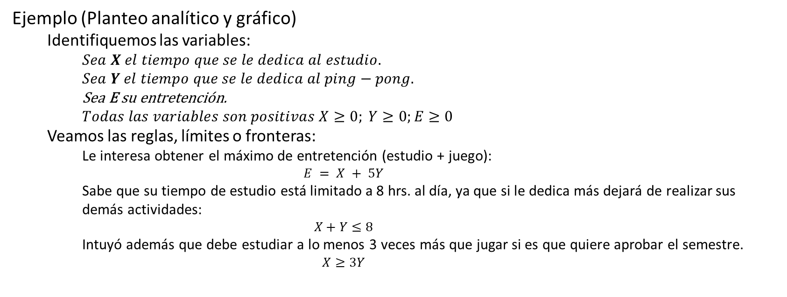
CATEDRA DE MODELAMIENTO DE SISTEMAS
FACULTAD DE CS BASICAS Y APLICADAS
Planteo de problemas y búsqueda de solución mediante gráficos
Ejemplo (Planteo analítico y gráfico)
  Identifiquemos las variables:
    $$Sea X el tiempo que se le dedica al estudio.$$
    $$Sea Y el tiempo que se le dedica al ping−pong.$$
    $$\text{Sea} \text{E} \text{su} \text{entretenci}\text{ó}\text{n}\text{.}$$
    $$Todas las variables son positivas X≥0; Y≥0;E≥0$$
  Veamos las reglas, límites o fronteras:
    Le interesa obtener el máximo de entretención (estudio + juego):
      $$E = X + 5Y$$
    Sabe que su tiempo de estudio está limitado a 8 hrs. al día, ya que si le dedica más dejará de realizar sus demás actividades:
      $$X+Y≤8$$
    Intuyó además que debe estudiar a lo menos 3 veces más que jugar si es que quiere aprobar el semestre.
      $$X≥3Y$$
  Para hacer más realista el ejercicio, asuma que le gusta el ping-pong como actividad recreativa y que jugar a ese deporte le produce 5 veces más placer que estudiar Modelamiento de Sistemas.
Ud. se asignó 8 horas diarias para estudio y para que no fueran tan pesadas también incluyó un tiempo de descanso recreativo
  Además en su conciencia intuye que debe estudiar a lo menos 3 veces más que jugar si es que quiere aprobar el semestre y pasar a tercer año.

Slide 46
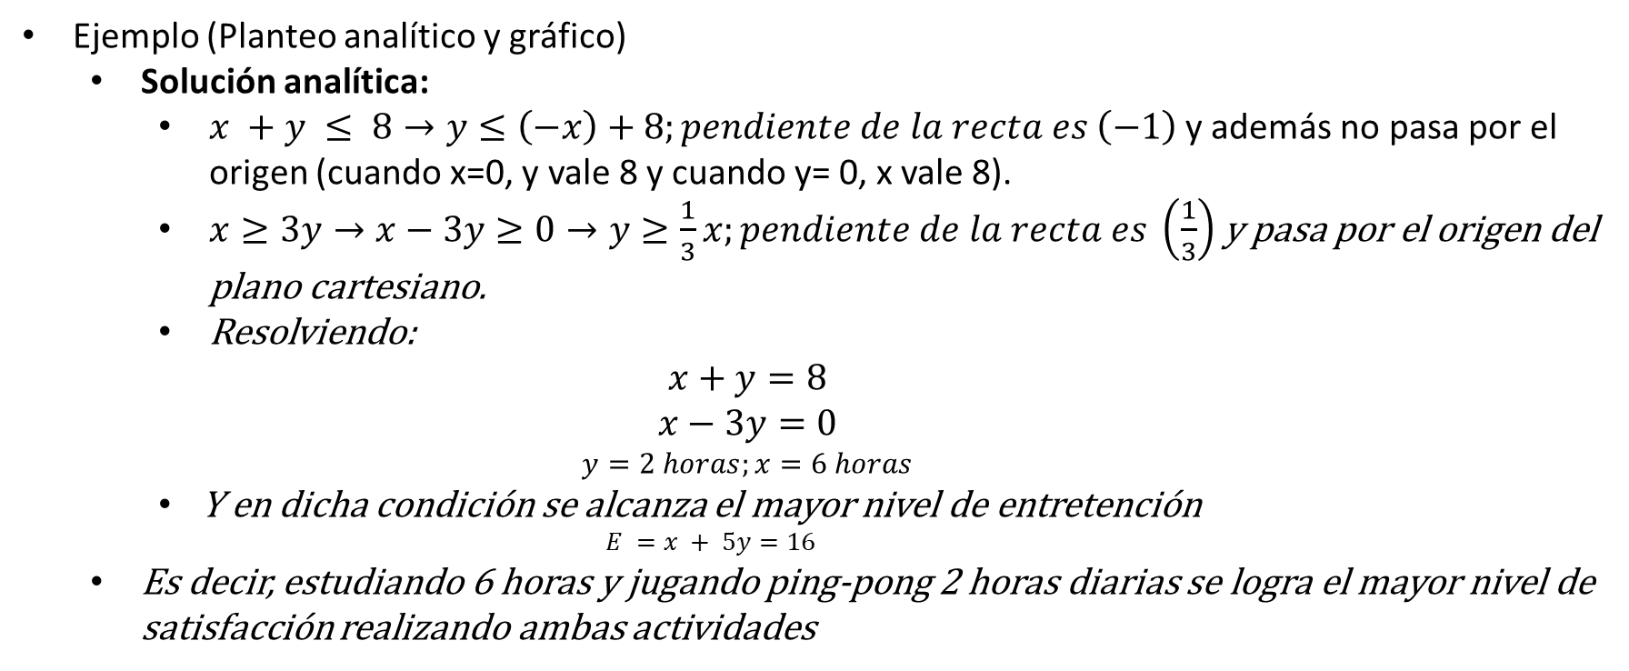
CATEDRA DE MODELAMIENTO DE SISTEMAS
FACULTAD DE CS BASICAS Y APLICADAS
Planteo de problemas y búsqueda de solución mediante gráficos
Ejemplo (Planteo analítico y gráfico)
  Solución analítica:
    $x +y ≤ 8→y≤\left(−x\right)+8;pendiente de la recta es \left(−1\right)$ y además no pasa por el origen (cuando x=0, y vale 8 y cuando y= 0, x vale 8).
    $x≥3y→x−3y≥0→y≥\frac{1}{3}x;pendiente de la recta es \left(\frac{1}{3}\right)$ y pasa por el origen del plano cartesiano.
    Resolviendo:
    $$x+y=8$$
    $$x−3y=0$$
    $$y=2 horas;x=6 horas$$
    Y en dicha condición se alcanza el mayor nivel de entretención
      $$E =x + 5y=16$$
  Es decir, estudiando 6 horas y jugando ping-pong 2 horas diarias se logra el mayor nivel de satisfacción realizando ambas actividades

Slide 47
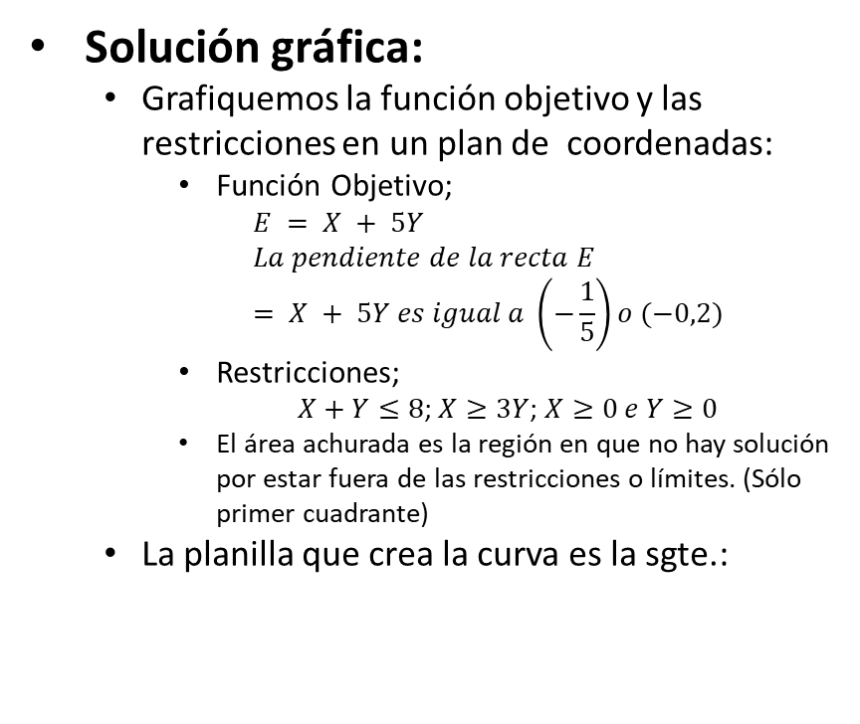
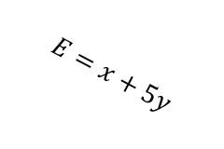
Punto obtenido mediante la solución analítica
CATEDRA DE MODELAMIENTO DE SISTEMAS
FACULTAD DE CS BASICAS Y APLICADAS
Planteo de problemas y búsqueda de solución mediante gráficos
Solución gráfica:
  Grafiquemos la función objetivo y las restricciones en un plan de coordenadas:
    Función Objetivo;
      $$E = X + 5Y$$
      $$La pendiente de la recta E = X + 5Y es igual a \left.\left(−\frac{1}{5}\right)o (−0,2) \right.$$
    Restricciones;
    $X+Y≤8$; $X≥3Y$; $X≥0 e Y≥0$
    El área achurada es la región en que no hay solución por estar fuera de las restricciones o límites. (Sólo primer cuadrante)
  La planilla que crea la curva es la sgte.:
$$E=x+5y$$

Slide 48
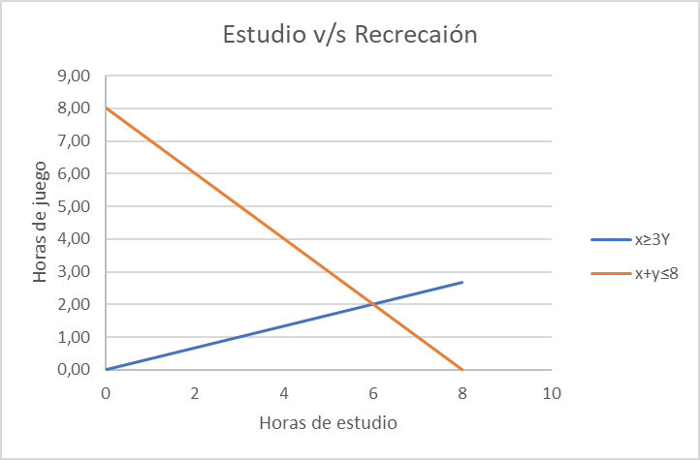
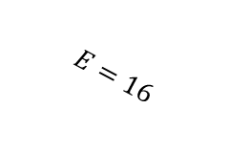
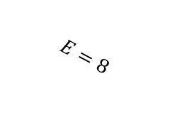
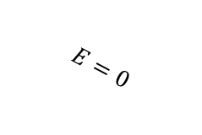
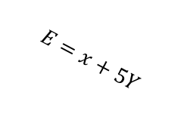
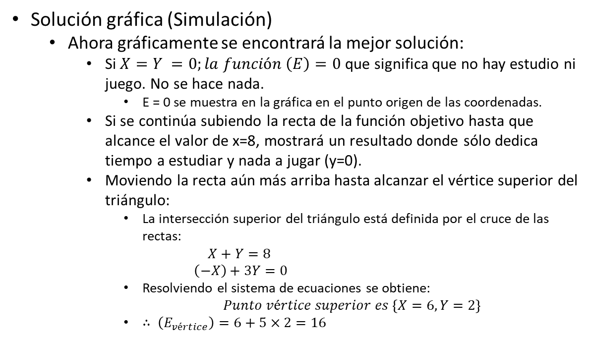
CATEDRA DE MODELAMIENTO DE SISTEMAS
FACULTAD DE CS BASICAS Y APLICADAS
Planteo de problemas y búsqueda de solución mediante gráficos
Solución gráfica (Simulación)
  Ahora gráficamente se encontrará la mejor solución:
    Si $X=Y =0;la función \left(E\right)=0$ que significa que no hay estudio ni juego. No se hace nada.
      E = 0 se muestra en la gráfica en el punto origen de las coordenadas.
    Si se continúa subiendo la recta de la función objetivo hasta que alcance el valor de x=8, mostrará un resultado donde sólo dedica tiempo a estudiar y nada a jugar (y=0).
    Moviendo la recta aún más arriba hasta alcanzar el vértice superior del triángulo:
      La intersección superior del triángulo está definida por el cruce de las rectas:
      $$X+Y=8$$
      $$\left(−X\right)+3Y=0$$
      Resolviendo el sistema de ecuaciones se obtiene:
      $Punto vértice superior es \left\{X=6,Y=2\right\}$
      $∴ \left(E_{vértice}\right)=6+5×2=16$
$$E=16$$
$$E=8$$
$$E=0$$
$$E=x+5Y$$
Respuesta y es idéntica a la solución analítica

Slide 49

Hasta aquí por hoy
CATEDRA DE MODELAMIENTO DE SISTEMAS
FACULTAD DE CS BASICAS Y APLICADAS

